Slide 1
woordenschat
Omschrijvingen en definities

Slide 2
Wat gaan we doen?
Startopdracht: opdracht 1 op blz 61 (5m)
Korte uitleg met opdracht (10m)
Zelfstandig werken opdracht 2,3 (30m)
Afsluiting les (5m)

Slide 3
Wat hebben we het vorige hoofdstuk geleerd?
H1
Woordraadstrategie: synoniemen

Slide 4
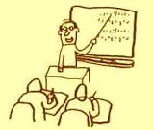
Wat gaan we deze les leren?
H2:
Een onbekend woord ‘raden’ door op zoek te gaan naar een omschrijving (uitleg) of definitie van een woord.

Slide 5
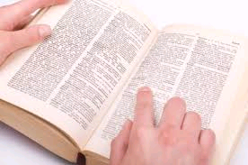
Wat is een definitie/omschrijving?
Definitie= een nauwkeurige omschrijving van een woord of begrip, zoals in een woordenboek.
Omschrijving (uitleg): het onbekende woord of begrip wordt omschreven of met voorbeelden uitgelegd.
Zij verzamelt memorabilia van Elvis. Zij zoekt naar alles wat aan hem doet denken.

Slide 6
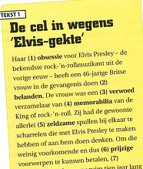
Zoek de omschrijving van: obsessie en zeldzame

Slide 7
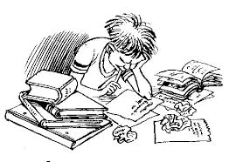
huiswerk
Maken opdrachten 2,3,4 blz 61,62,63

